Slide 1
축제 컨텐츠 및 기획
이영규

Slide 2

목차
1
프로젝트 주제
2
다른 사이트와의 차별점
3
주요 화면
4
향후 기능구현 계획
ⓒSaebyeol Yu. Saebyeol’s PowerPoint

Slide 3
1
프로젝트주제

Slide 4
Part 1
축 제?

Slide 5
Part 1
먹거리
볼거리
사람

Slide 6



Part 1
대표축제
이미지
이미지
이미지
보령머드축제
화천산천어축제
태백산눈축제

Slide 7
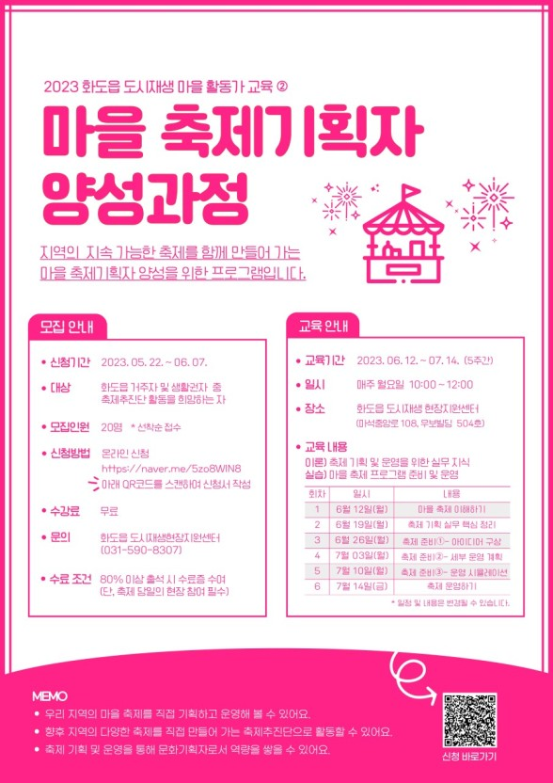


Part 2
축제기획자

Slide 8
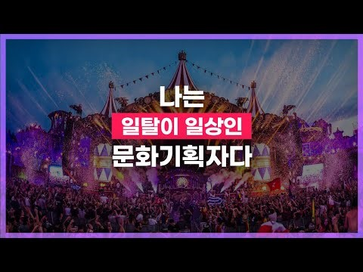
Part 1

Slide 9
Part 1
축제 기획단계
1.기획틀짜기
2. 기본기획짜기
3.실시계획짜기
5.평가하기
4.실시하기
기획과 일정
장소
혁식
내용
대상
예산
조직
개최요 령
장소계획
전시
행사계획
고자, 홍보, 동원계획
예산계획
운영계획
목적
주제
목표의 결정
1.. 운영메뉴얼
2. 진행시나리오
3.반입, 설치
4. 동선계획
5. 섭외, 공식행사
6. 스텝회의
7. 철거
관광데이터정리
보고서 작성
평가
>>
>>
>>
>>

Slide 10

Part 1
ChatGPT 활용한 축제기획

Slide 11
2
다른 사이트와의 차별점

Slide 12
Part 2
첫 번째
예산절약

Slide 13
Part 2
두 번째
쉬운 기획과정

Slide 14
Part 2
세 번째
지역기반축제컨텐츠추천

Slide 15
3
주요기능

Slide 16
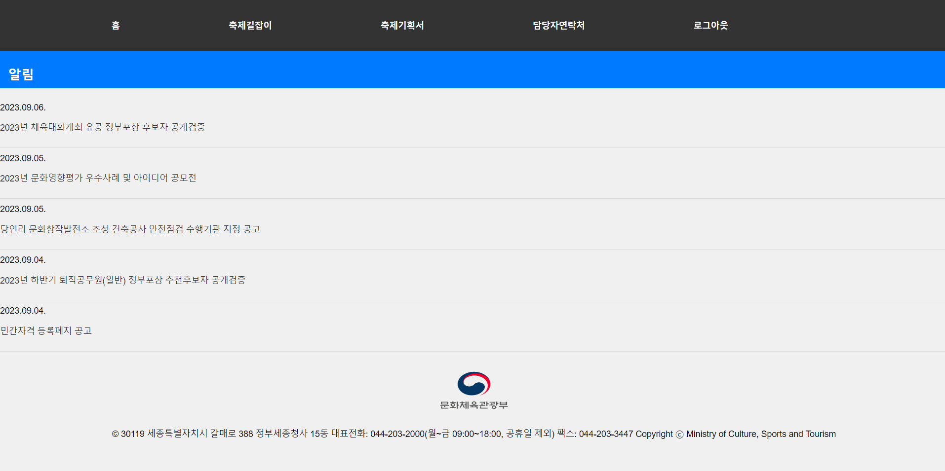
Part 3

Slide 17
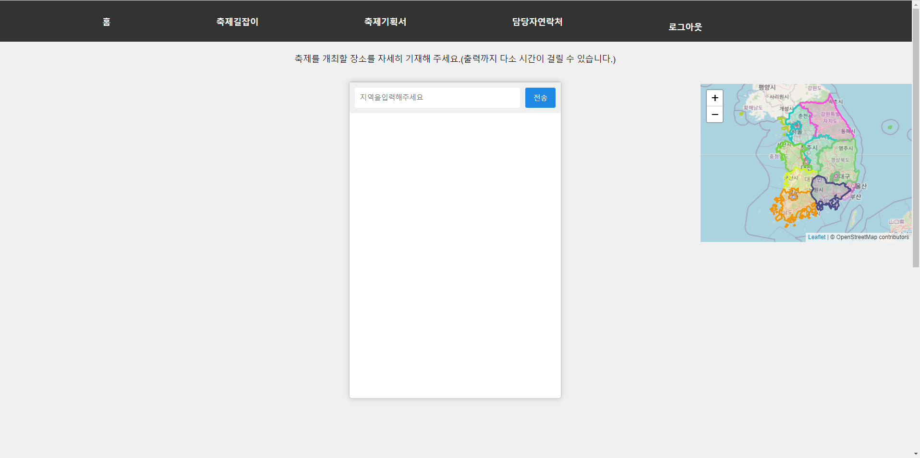
Part 3
축제길잡이
지역이름 기재

Slide 18
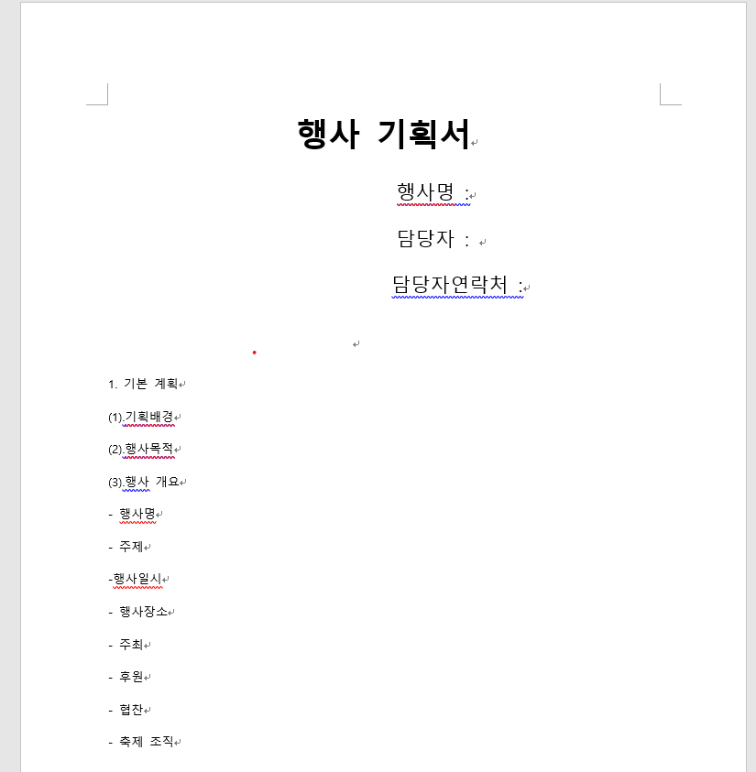
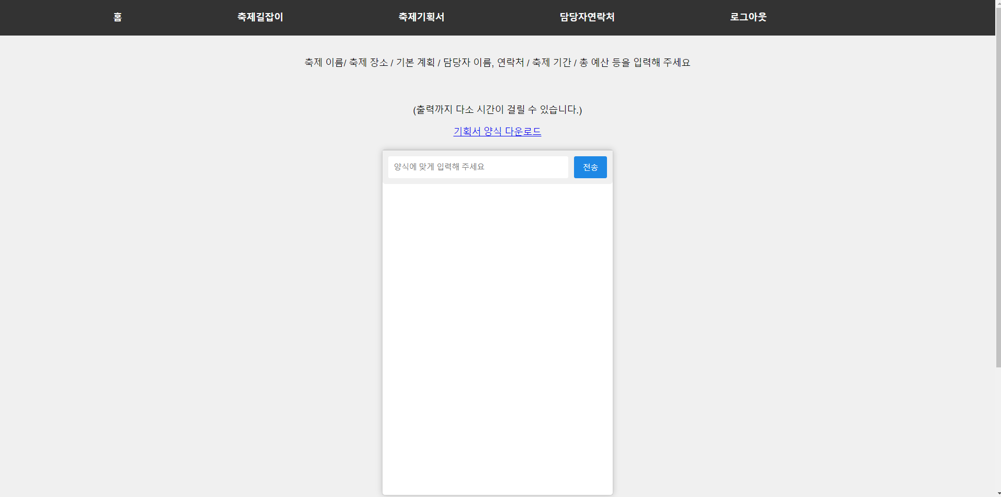
Part 3
축제기획서
축제 이름 / 장소 /계획등 양식에 맞게 기재

Slide 19
4
향후 구현계획

Slide 20
Part 3
축제 승인절차 간소화
ChatGPT 업그레이드
축제관광객 데이터

Slide 21
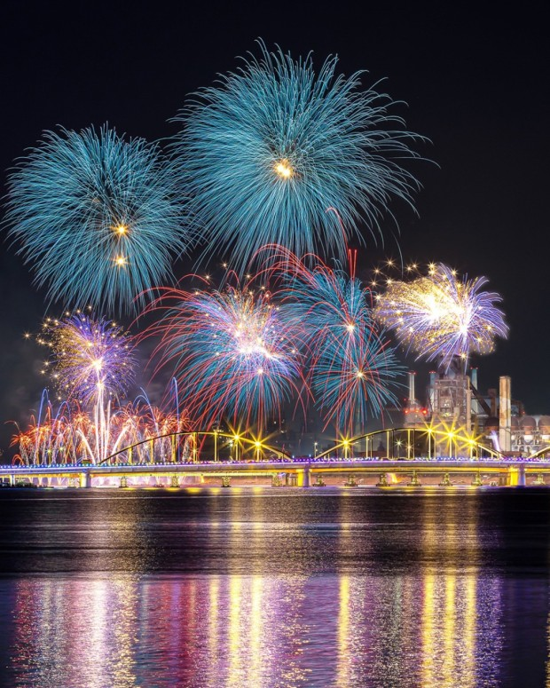
1, 내용을 입력하세요
감사합니다
3, 내용을 입력하세요

